Slide 1


Summary Report
รายงานสรุปปัญหา และวิธีการแก้ไขปัญหา
รายงานผลการดำเนินงานประจำเดือน และตัวชี้วัดในการดำเนิน

Slide 2
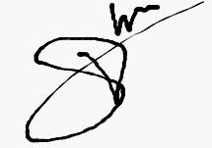
Summary Report
September
September
Mr. Jinna Ketsara IT Manager

Slide 3



Summary Report
September
Ticket
1152
698
50
454
September

Slide 4
Top 5 Incident
September
September
Mr. Jinna Ketsara IT Manager

Slide 5
Top 5 Incident
September
73
59
42
26
23
Printer >
Print Sticker
Software >
e-Document
Printer >
Printer Error
Software > SetUp Program
Network > Set proxy

Slide 6
Top 5 Service
September
September
Mr. Jinna Ketsara IT Manager

Slide 7
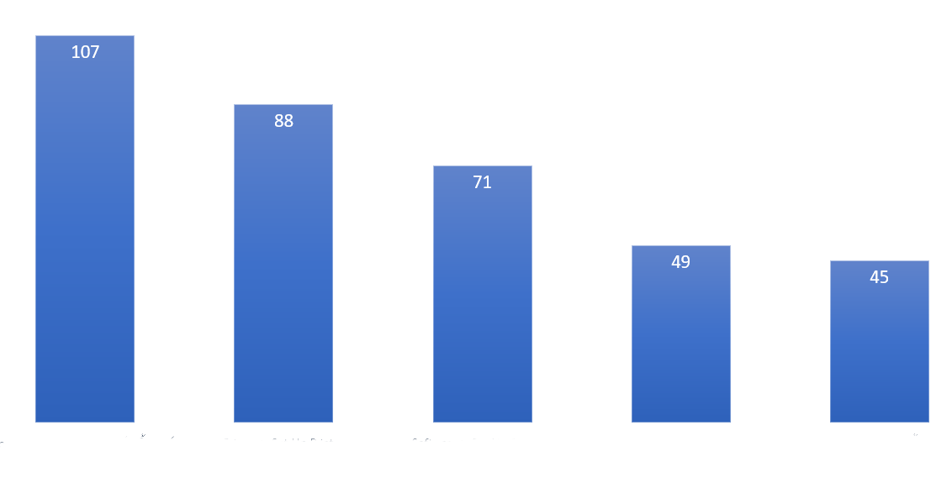
Top 5 Service
September
107
46
37
37
24
22
Computer > ขอคอมพิวเตอร์/ปริ้นเตอร์/โทรศัพท์/อื่นๆ
Printer >
Set Up Printer
Software >
Set Up Program
E-mail >
E-mail Reset Password
Computer >
Move Computer

Slide 8
Timeline
September
September
Mr. Jinna Ketsara IT Manager

Slide 9
Timeline
Time
ID :
September

Slide 10
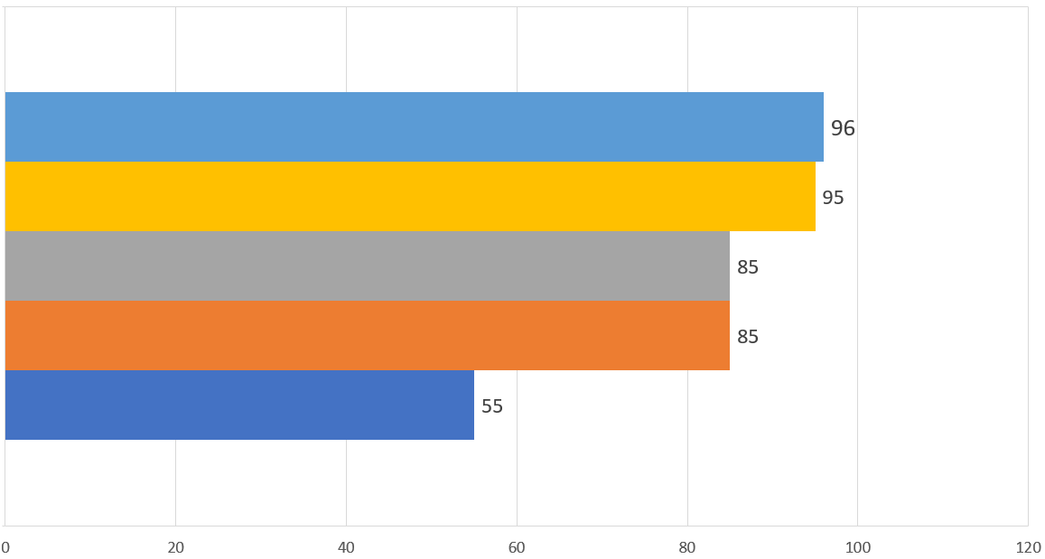
Top 5 Department
September
Department
ชั้น3 งานผู้ป่วยนอก (2743)
104
ชั้น 2 Zone B งานผู้ป่วยนอก (3057)
102
Zone A / D ชั้น3 ฝ่ายบริหารการเงินการคลัง (2939)
93
ชั้น4 งานรังสีวินิจฉัยและร่วมรักษา (2757)
90
ชั้นB1 งานรังสีมะเร็งวิทยา (2712)
55
Ticket

Slide 11
Performance
By Teams
September
September
Mr. Jinna Ketsara IT Manager

Slide 12
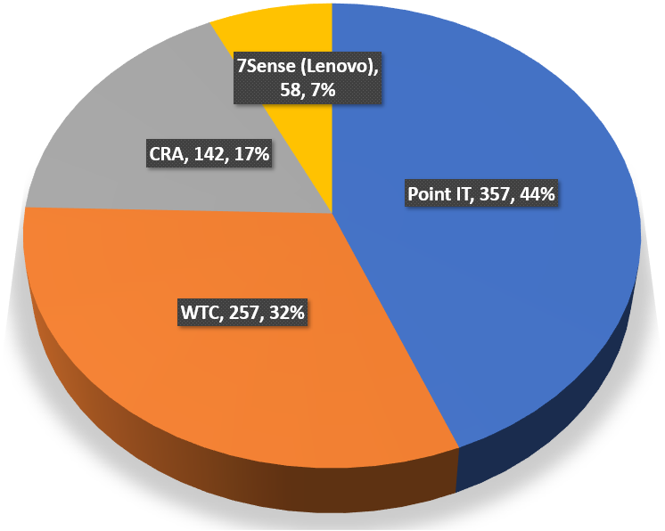
Workload By Teams
September

Slide 13
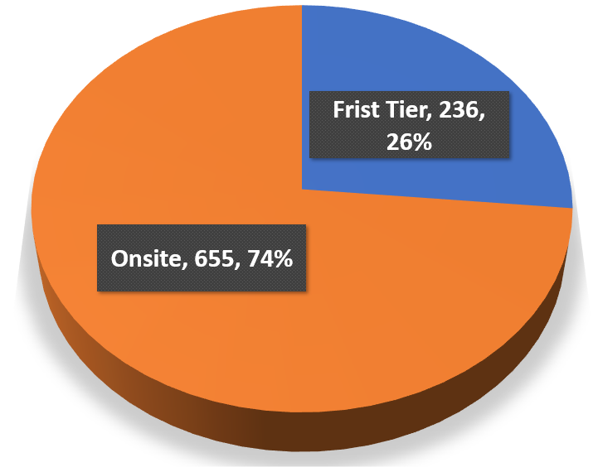
Workload Resolve By Tier
September
Point IT 2 คน
Point IT 2 คน
WTC 4 คน
PC Team 2 คน

Slide 14
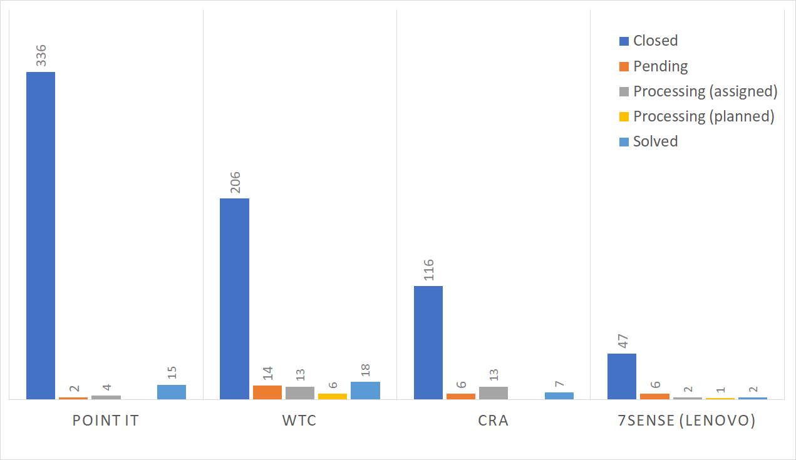
Workload Resolve By Tier
September

Slide 15
Event/Project
October
Mr. Jinna Ketsara IT Manager
October

Slide 16
Event/Project
Event/Project : การติดตั้ง MDM ตาม List Files จะต้องมีเจ้าหน้าที่ประจำการเพื่อติดตั้งโปรแกรม วันละ 1 อัตตรา 10-30 ก.ย. , 18-29 ต.ค.
Event/Project : การจัดเตรียมเครื่อง เพื่อติดตั้งจำนวนเครื่องมากกว่า 10 เครื่อง ขึ้นไป (อาจมีวันเสาร์ - อาทิตย์ด้วย)
Event/Project : การขนเครื่องย้ายเครื่องไปยัง ห้องต่างๆ หลัง 16.00 น.
Event/Project : การ Disable Account : (Admin Domain) เนื่องจากเป็น Improvement ในการลดปัญหาเกี่ยวกับ Security (Virus)
Event/Project การย้ายเครื่อง และอุปกรณ์ ทำการติดตั้ง Config ระบบ (อาจมีวันเสาร์ - อาทิตย์ด้วย)
ย้ายแผนกจักษุ ชั้น3 ไป ชั้น12
ย้ายแผนกประเมินความเสี่ยง ,แผนกเต้านม จากชั้น2 ไปยังชั้น3 ตึกข้าราชบริพาร ศุกร์เย็น-เสาร์
ย้ายจุดรับบริจาค จุดของที่ละลึกชั้น1

Slide 17
Event/Project (ต่อ)
9. เก็บห้อง MDM มายังเเผนกIT ชั้น 4 หลังเลิกงาน 2 วัน จันทร์ - อังคาร
10. เตรียมห้อง audit ที่ตึกบริหาร 1
11. ติดตั้งคอมพิวเตอร์และอุปกรณ์ ที่ Ward 7 A
12. ติดตั้งคอมพิวเตอร์และอุปกรณ์ ที่ Ward 8 A
13. เตรียมห้องประชุม 17 ไร่
14. เปลี่ยนคอมห้องตรวจชั้น 2 เป็นเครื่อง All in One
15. ขนอุปกรณ์จาก CAT Hall
16. จัดห้องIT และมีการเปลี่ยน Admin Domain

Slide 18
Problems
September
Mr. Jinna Ketsara IT Manager
October

Slide 19
Problems
ปัญหา Plan ในการเตรียมอุปกรณ์สำหรับติดตั้ง เมื่อ User มีการร้องขอ ปัญหาการจัดเตรียมเครื่อง จำนวนเครื่องไม่พอ หรือไม่สามารถ Check ได้ทันที ว่าเครื่องทั้งหมดมีจำนวนกี่เครื่อง ใช้งานแล้วกี่เครื่อง คงเหลือกี่เครื่อง (ไม่มี Stock Asset) ทำให้เมื่อถึงกำหนดการติดตั้ง เครื่องยังหาไม่ได้ และยังไม่ได้ Setup ระบบ ส่งผลกระทบกับทีมต่างๆ เป็นวงกว้าง

Slide 20
Improvement
เสนอแนวทางการแก้ไข
September
Mr. Jinna Ketsara IT Manager
October

Slide 21
Operation Service
Improvement
จัดระเบียบระบบ Inventory Asset ใหม่ ให้สามารถตรวจสอบทรัพย์สิน และอุปกรณ์ต่างๆ เพื่อให้สามารถ Monitor อุปกรณ์ ในการเบิกจ่าย และ Plan การติดตั้งล่วงหน้า ได้
กำหนดแผนการร้องขอบริการล่วงหน้าอย่างเป็นระบบ เพื่อจัดเตรียมแผนการทำงานล่วงหน้าและแจ้งทีมให้ทราบทุกครั้ง การสำรวจจุดก่อนติดตั้ง การสื่อสารหรือนัดทางผู้ใช้งาน เพื่อบริหารจำนวนคน จำนวนเครื่องที่ร้องขอ และเตรียมแผนการ Set ระบบล่วงหน้า ลดระยะเวลาการติดตั้ง
เสนอให้มีการเน้น หรือเพิ่มคนในส่วนของ First Tier ในการให้บริการรับสาย และแก้ไขปัญหาให้ได้มากขึ้น เนื่องจากปัจจุบัน Frist Tier สามารถรับสายและปิดงานเองได้อย่างมีประสิทธิภาพ ลดการเดิน Onsite และเวลาในการเดินทาง ไปยังตึกต่างๆ หากมีเกิดสถานะการณ์คนไม่พอ เราสามารถถึง Frist Tier ในการเดินงานได้ทันที

Slide 22

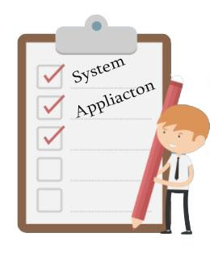



Proactive management
แก้ไขปัญหาจากต้นทาง ระงับการแจ้งปัญหาของผู้ใช้งาน
เจ้าหน้าที่
เดินทางมาทำงาน
ประสานงานผู้รับผิดชอบ
Second tier
System checklist
พบปัญหา
พบปัญหาหรือไม่
แก้ไขปัญหา
แก้ไขเรียบร้อย
ลงเวลาเข้างาน 06:45 น.
ไม่พบปัญหา
Rounds Ward
ปิดงาน
บันทึกงานลง Checklist ประจำวัน

Slide 23

Root cause analysis (Issue Sticker)
แก้ไขปัญหาจากต้นทาง ระงับการแจ้งปัญหาของผู้ใช้งาน
- จำนวนเครื่อง Print Sticker ทั้งหมด
- จำนวนเครื่อง ของแต่ละแผนก
- เช็ค Stock
* จำนวนเครื่องที่ใช้งานทั้งหมด
* จำนวนเครื่องที่ไม่ได้ใช้งาน
* จำนวนเครื่องคงเหลือ
* จำนวนเครื่อง สำรอง
* จำนวนเครื่องหมดอายุการใช้งานจะต้อง Replace
* Rollout Priority By Department
Incident Report
Sticker
ตรวจสอบทรัพย์สิน
Update Data Asset
ผ่าน
ไม่มี
ทำเรื่องจัดซื้อ
Spare Part
จัดซื้อ
มี
Plan Rollout
ไม่ผ่าน/ตรวจสอบข้อมูล
ไม่ได้
ปิดงาน
Update Data Asset
ได้
Replace

Slide 24

Root cause analysis (Issue Waste Toner)
แก้ไขปัญหาจากต้นทาง ระงับการแจ้งปัญหาของผู้ใช้งาน
- จำนวน Tonner ,Drum ,Waste Toner ทั้งหมด
- เช็ค Stock
* จำนวนวัสดุสิ้นเปลืองที่ใช้งานทั้งหมด
* จำนวน วัสดุสิ้นเปลืองที่ไม่ได้ใช้งาน
* จำนวน วัสดุสิ้นเปลืองคงเหลือ
* จำนวน วัสดุสิ้นเปลือง สำรอง
* จำนวน วัสดุสิ้นเปลือง หมดอายุการใช้งานจะต้อง Replace
* Rollout Priority By Department
ระบบแจ้งเตือนหมึกใกล้หมด
IT Monitoring Toner ,Drum,Waste Toner Systems Every Day
System Alert
มี
ตรวจสอบทรัพย์สิน
Update Data Asset
ผ่าน
ไม่มี
ทำเรื่องจัดซื้อ
Spare Part
จัดซื้อ
ไม่มี
มี
Plan Rollout
ไม่ผ่าน/ตรวจสอบข้อมูล
ไม่ได้
ปิดงาน
Update Data Asset
ได้
Replace

